Slide 1
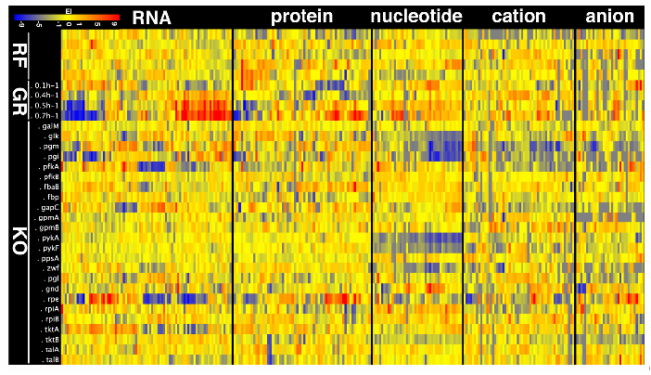
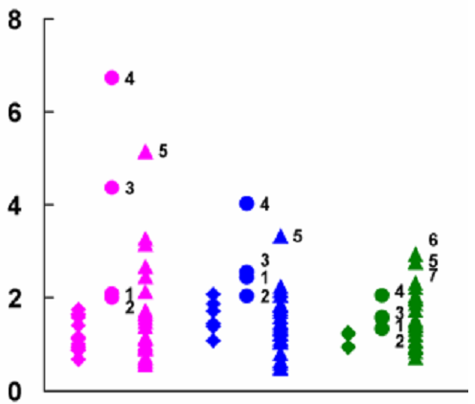
A
0.1h⁻¹
0.4h⁻¹
0.5h⁻¹
0.7h⁻¹
galM
glk
pgm
pgi
pfkA
pfkB
fbaB
fbp
gapC
gpmA
gpmB
pykA
pykF
ppsA
zwf
pgl
gnd
rpe
rpiA
rpiB
tktA
tktB
talA
talB
B
Average Expression Index
RF： リファレンスサンプル（野生株，増殖速度0.2 h⁻¹で培養）
GR： 野生株，各種の増殖速度で培養
KO： 一遺伝子欠損株
mRNA： 定量PCR法
タンパク質： LC-MS/MS法
代謝物質： CE-TOFMS法
RF GR KO
RF GR KO
RF GR KO
mRNAs
Proteins
Metabolites

